Slide 1
Родительское собрание Тема: « Физическое воспитание в семье» 5 класс Автор: учитель физики Жарикова Светлана Семеновна
МКОУ «Табулгинская средняя общеобразовательная школа им. П.Д.Слюсарева» Чистоозерного района Новосибирской области

Slide 2
Содержание
1. Виды физкультурных занятий в режиме дня семьи
1.1 Утренняя гигиеническая гимнастика
1.2 Оздоровительный бег
1.3 Пешеходные прогулки, походы и экскурсии
1.4 Подвижные и спортивные игры
2. Закаливание в семье
2.1 Закаливание воздухом
2.2 Закаливание водой
2.3 Закаливание солнцем
3. Гигиена «физкультурной» семьи

Slide 3
Здоровье – великое благо и достояние всего общества.
Народная мудрость гласит: «Здоровье – всему голова!»
Главное в занятиях физической культурой, спортом – систематичность и регулярность

Slide 4
Виды физкультурных занятий в режиме дня семьи
Утренняя гигиеническая гимнастика
Утренняя гигиеническая гимнастика благотворно действует на весь организм, оказывая большое оздоровительное и воспитательное влияние.
При составлении комплексов утренней гигиенической гимнастики необходимо учитывать определенные требования к содержанию и характеру упражнений.

Slide 5
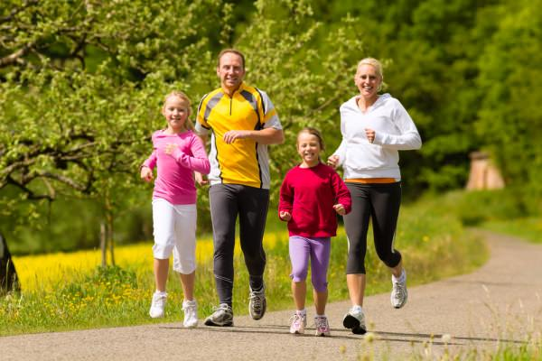
Оздоровительный бег
Бег является универсальным средством воздействия на организм. В результате занятий бегом человек отлично себя чувствует, у него хороший аппетит, настроение, работоспособность
.
Ежедневная порция оздоровительного бега защищает организм от действия хронических интоксикаций и инфекций.

Slide 6
Пешеходные прогулки, походы и экскурсии
Туристический поход обеспечивает сочетание всех составных частей полноценного отдыха :
физическая активность;
смена впечатлений, познавательность;
общение с новыми людьми;
постоянное благотворное воздействие природных факторов.
Поход, прогулка или экскурсия содействуют укреплению здоровья, физическому развитию и повышению общей работоспособности, воспитанию выносливости, ловкости и уверенности в своих силах.

Slide 7
Подвижные и спортивные игры
Подвижные игры имеют оздоровительное, воспитательное и образовательное значение и легко доступны для «семейной» физкультуры
Подвижные игры улучшают физическое развитие, благоприятно воздействуют на нервную систему и укрепляют здоровье, способствуют эмоциональности спортивных занятий.

Slide 8
Закаливание в семье
Обязательным элементом физического воспитания в семье, имеющим большое значение для укрепления здоровья, повышения работоспособности и сопротивляемости инфекции, является закаливание.
Сущность закаливания заключается в тренировке терморегуляторного аппарата, в развитии защитных реакций, снижающих чувствительность организма к вредному действию раздражителей внешней среды

Slide 9
Закаливание воздухом
Об эффективности занятий физическими упражнениями на открытом воздухе свидетельствуют многочисленные исследования: улучшается функциональное состояние терморегуляторного аппарата, повышается закаленность организма, что, в конечном счете, приводит к снижению заболеваемости инфекционными болезнями.

Slide 10
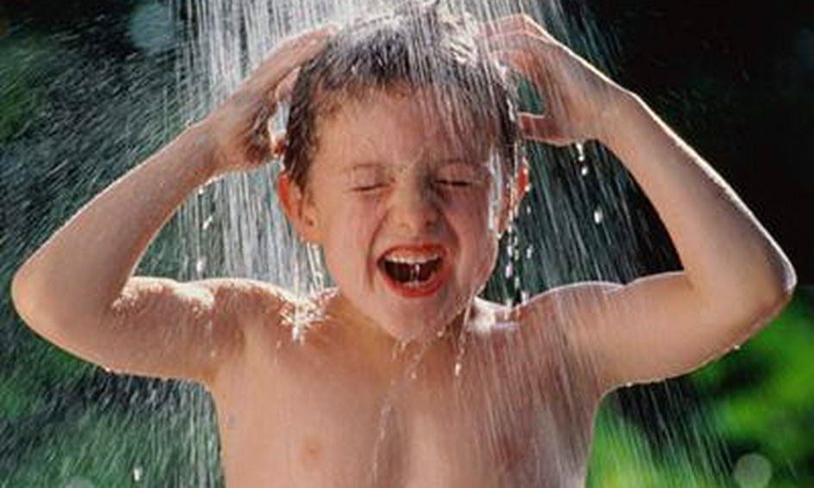
Закаливание водой
Вода является более эффективным средством закаливания и оказывает гораздо большее термическое воздействие, чем воздушная ванна той же температуры.

Slide 11
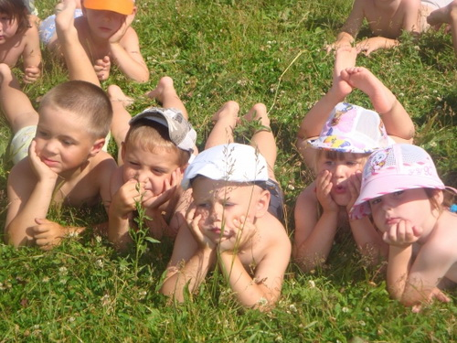
Закаливание солнцем
Начинают закаливание солнечными лучами с сеансов продолжительностью 5-10 минут в день, ежедневно увеличивая их на 5-10 минут и доводя общую длительность процедуры до 2-3 часов.
Обязательна периодическая смена положения тела и перерывы в приеме солнечных ванн каждый час на 10-15 минут.

Slide 12
Гигиена «физкультурной» семьи
Организация работы по воспитанию физической культуры учащихся в семье направлена на решение следующих задач:
-содействие правильному физическому развитию детей, повышение их работоспособности, закаливание, охрана здоровья;
-развитие основных двигательных качеств.

Slide 13
Литература
Полиевский С.А., Гук Е.П. Физкультура и закаливание в семье. – М.: Медицина, 2004. – 80 с., ил (Науч.-попул.мед.литература. Физкультура и закаливание).
Селиванов В.С. Основы общей педагогики: Теория и методика воспитания. - М., 2000.
Станкин М.И. Психолого-педагогические основы физического воспитания. - М., 1998.

